Slide 1
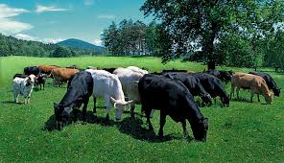
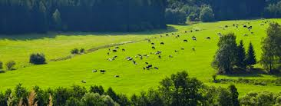
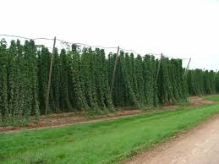
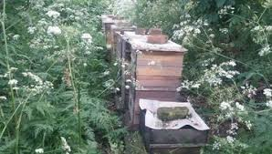
PODNIKÁNÍ
V ZEMĚDĚLSTVÍ neživnostenské podnikání
Ivana Průchová
Právnická fakulta MU Brno
prosinec 2019

Slide 2
Prameny právní úpravy
a) Historickoprávní souvislosti
- období do účinnosti zák.č. 219/1991 Sb. (novelizoval zák.č. 105/1990 Sb. – s úč. k 1.7.1991) – jednotlivě hospodařící rolníci - „JHR“
  - nepřetržitá možnost samostatného hospodaření (podnikání) se specifiky i před rokem 1989
  - období od účinnosti zák.č. 219/1991 Sb.
    - novelizací zák.č. 105/1990 Sb. – s úč. k 1.7.1991 – vložena část II 1 - § 12a – d (soukromě hospodařící rolníci – „SHR“)
      - přechodná ustanovení – vztah JHR a SHR - § 12d
      - obch.z. - § 2 - podnikatel

Slide 3
Prameny právní úpravy
Současná právní úprava
  zák. č. 252/1997 Sb., o zemědělství, ve znění pozdějších předpisů
  zák.č. 455/1991 Sb., o živnostenském podnikání (živnostenský zákon), ve znění pozdějších předpisů
    Rozhraničení
  zák.č. 503/2012 Sb., o Státním pozemkovém úřadu , ve znění pozdějších předpisů
    Zrušil zák.č. 95/1999 Sb., o podmínkách převodu zemědělských pozemků z vlastnictví státu na jiné osoby, ve znění pozdějších předpisů
  - specifické podmínky pro převod zemědělských pozemků ze státu
  - mj. i na zemědělského podnikatele

Slide 4
Nález ÚS – K VYBRANÝM USTANOVENÍM ZÁKONA Č. 85/2004 Sb.
Nález ÚS :
Pl. 38/04, publ. ve Sbírce zákonů pod č. 409/2006 Sb.
  k podmínce odbornosti zemědělských podnikatelů
  k podmínce bezúhonnosti zemědělských podnikatelů

Slide 5
Zemědělský podnikatel
Zemědělský podnikatel
fyzická nebo právnická osoba, která hodlá provozovat zemědělskou výrobu jako soustavnou činnost za podmínek stanovených zákonem (podmínky viz dále)
Přechodná ustanovení zák. o zemědělství – SHR x ZP
- SHR se považuje za zemědělského podnikatele, pokud se ve lhůtě 1 roku zaeviduje na příslušném obecním úřadě obce s rozšířenou působností
- osvědčení vydané SHR platí 5 let od účinnosti zák.č. 85/2004 Sb.

Slide 6
Zemědělský podnikatel
§ 2e zák.č. 252/1997 Sb.
fyzická nebo právnická osoba, která hodlá provozovat zemědělskou výrobu jako činnost soustavnou a samostatnou
- vlastním jménem
- na vlastní odpovědnost
- za účelem dosažení zisku
za podmínek stanovených zákonem o zemědělství

Slide 7
Zemědělský podnikatel
Fyzická osoba (§ 2a odst. 1 písm. a – f)
  je plně svéprávná
  má trvalý pobyt na území ČR, nejedná-li se o občana ČR nebo občana členského státu EU
  pohovor k prokázání znalosti českého jazyka, nejedná-li se o občana ČR nebo o občana členského státu EU
  Zemědělský „nepodnikatel“
    FO
      provozující drobné pěstitelské a chovatelské činnosti, anebo
      prodávající rostlinné výrobky a nezpracované živočišné výrobky
    ! Nepodléhá evidenci podle zákona o zemědělství

Slide 8
Vazba na OZ: Podnikatel podle OZ
Podnikatelem je ten, kdo samostatně vykonává na vlastní účet a odpovědnost výdělečnou činnost živnostenským nebo obdobným způsobem se záměrem činit tak soustavně za účelem dosažení zisku, je považován se zřetelem k této činnosti za podnikatele.(§ 420/1 OZ)
Za podnikatele se považuje osoba zapsaná v obchodním rejstříku. Za jakých podmínek se osoby zapisují do obchodního rejstříku, stanoví jiný zákon (§ 421/1 OZ).
- zák.č. 304/2013 Sb., o veřejných rejstřících právnických a fyzických osob
Má se za to, že podnikatelem je osoba, která má k podnikání živnostenské nebo jiné oprávnění podle jiného zákona(§ 421/2 NOZ)
  tj.zák.č. 252/1997 Sb.

Slide 9
OZ: svéprávnost a vztah k podnikání
Svéprávnost
  Zletilost (§ 30 OZ)
    dovršení 18. roku věku
    před nabytím zletilosti
      přiznání svéprávnosti
      uzavření manželství
  Nezletilý, který nenabyl plné svéprávnosti (§ 31 a násl.)
    Způsobilost k právnímu jednání přiměřenému rozumové a volní vyspělosti
    Souhlas zákonného zástupce
    Souhlas k samostatnému provozování obchodního závodu nebo k jiné obdobné výdělečné činnosti
      k platnosti je třeba přivolení soudu, který nahrazuje podmínku věku stanovenou jiným právním předpisem

Slide 10
Předmět podnikání v zemědělství
(zemědělská výroba) - § 2e odst. 3 ZoZem - 1
rostlinná výroba
včetně
chmelařství,
ovocnářství,
vinohradnictví,
vinařství,
pěstování zeleniny, hub, okrasných rostlin, léčivých a aromatických rostlin,
  s výjimkou pěstování konopí pro léčebné použití a vědecké účely,
rostlin pro technické užití
na pozemcích vlastních, pronajatých nebo užívaných na základě jiného právního důvodu, popřípadě provozovaná bez pozemků
živočišná výroba
– chov hospodářských a jiných zvířat či živočichů za účelem
získání a výroby živočišných produktů,
chov hospodářských zvířat k tahu a
chov sportovních a dostihových koní

Slide 11
Předmět podnikání v zemědělství
(zemědělská výroba) - § 2e odst. 3 ZoZem - pokračování
produkce chovných plemenných zvířat
výroba osiv, sadby, školkařských výpěstků a genetického materiálu rostlin
úprava , zpracování a prodej vlastní produkce zemědělské výroby, pokud je konečným produktem zemědělský produkt uvedený v příloze I Smlouvy o fungování EU
chov ryb, vodních živočichů a pěstování rostlin na vodní ploše na pozemcích vlastních, pronajatých nebo užívaných na základě jiného právního důvodu
hospodaření v lese
hospodaření s vodou pro zemědělské a lesnické účely
Zemědělský podnikatel je oprávněn rovněž poskytovat práce, výkony nebo služby, které souvisejí výhradně se zemědělskou výrobou a při kterých se využijí prostředky nebo zařízení sloužící zemědělskému podnikateli k zemědělské výrobě.

Slide 12
Činnosti nepodřazené režimu podnikání v zemědělství
Živnostenský zákon:
provozování drobné pěstitelské a chovatelské činnosti, vč. prodeje nezpracovaných rostlinných a živočišných výrobků z této činnosti (FO) (není ani živností)
poskytování služeb pro zemědělství, zahradnictví, hospodaření v lesích a pro myslivost (volné živnosti)
chov domácích zvířat a poskytování souvisejících služeb (volné živnosti)
výroba hnojiv (volná živnost)
výroba krmiv, krmných směsí, doplňkových látek (volná živnost)
pěstitelské pálení (volná živnost)
řeznictví, uzenářství, mlynářství, mlékárenství, apod. (řemeslné živnosti)
činnost v ochraně rostlin – diagnostická, zkušební, poradenská, ošetřování rostlin (vázané živnosti)
drezúra zvířat (vázaná živnost)
výroba kvasného a konzumního lihu (koncesovaná živnost)

Slide 13
Evidence zemědělského podnikatele
FO a PO, která hodlá zemědělsky podnikat je povinna se zaevidovat
  evidenční princip
ZP zaeviduje místně příslušný OÚ obce s RP
žadatel
  splňuje podmínky pro vznik oprávnění (viz výše)

Slide 14
Ad evidence zemědělského podnikatele
Příslušný OÚ obce s RP
  ten, v jehož územní působnosti se nachází místo podnikání nebo sídlo zemědělského podnikatele
    místo podnikání – místo, odkud zemědělský podnikatel řídí svoji podnikatelskou činnost
Náležitosti žádosti
  FO:
    Údaje o FO
    Specifika pro zahraniční FO
    zaměření zemědělské výroby
    identifikační číslo, bylo-li přiděleno
    předpokládané datum zahájení provozování zemědělské výroby
    datum ukončení provozování zemědělské výroby, pokud zamýšlí provozovat zemědělskou výrobu na dobu určitou
    údaj o tom, zda při provozování zemědělské výroby bude zaměstnávat zaměstnance

Slide 15
Ad evidence zemědělského podnikatele
Náležitosti žádosti
  PO:
    Údaje o
    u zahraniční právnické osoby, která za účelem podnikání zřizuje na území ČR organizační složku:
      její umístění v ČR a
      údaje týkající se vedoucího organizační složky
    další údaje shodné s povinnými údaji
      zaměření zemědělské výroby
      identifikační číslo, bylo-li přiděleno
      předpokládané datum zahájení zemědělské výroby
      datum ukončení provozování zemědělské výroby, pokud zamýšlí provozovat zemědělskou výrobu na dobu určitou
      údaj o tom, zda při provozování zemědělské výroby bude zaměstnávat zaměstnance

Slide 16
Ad evidence zemědělského podnikatele
OÚ obce s RP
  vydá žadateli, pokud splňuje zákonné podmínky, do 30 dnů osvědčení o zápisu do evidence zemědělského podnikatele
  OÚORP, který vydal osvědčení o zápisu do evidence zemědělského podnikatele, přidělí zemědělskému podnikateli identifikační číslo poskytnuté správcem základního registru právnických sob, podnikajících fyzických osob a orgánů veřejné moci
    OÚ obce s RP
      vyznačí skutečnosti uvedené ve vydaném osvědčení a identifikační číslo
      vyznačí změnu či zánik skutečností vedených v evidenci

Slide 17
Vyřazení z evidence
OÚORP zemědělského podnikatele vyřadí z evidence, pokud
  neprovozuje zemědělskou výrobu více než 24 měsíců
  zemřel, jde-li o osobu fyzickou, pokud nemá právního nástupce
  zanikl, jde-li o osobu právnickou
  požádal sám o vyřazení z evidence zemědělského podnikatele
  pokud mu byl uložen zákaz činnosti týkající se zemědělské výroby
Procesní postup:
  o vyřazení z evidence zemědělského podnikatele rozhodne OÚORP usnesením
  O vyřazení provede OÚORP zápis do evidence zemědělského podnikatele a informuje zemědělského podnikatele o provedeném zápisu
  Odvolání proto rozhodnutí o vyřazení
    Rozhoduje krajský úřad

Slide 18
Pokračování v podnikání právním nástupcem zemědělského podnikatele
chce-li právní nástupce pokračovat v podnikání, oznámí tuto skutečnost OÚ obce s RP do 3 měsíců ode dne úmrtí zemědělského podnikatele
správce dědictví oznámí to, že právní nástupce hodlá pokračovat v podnikání, do 1 měsíce ode dne, kdy byl ustanoven
nesplňuje-li právní nástupce zákonné podmínky pro zemědělské podnikání, musí neprodleně ustanovit zástupce.

Slide 19
Charakter evidence
Informační systém evidence zemědělského podnikatele
  Obsahuje údaje o ZP
  Správce informačního systému
    Ministerstvo zemědělství
  Provozovatelem
    Obecní úřady obcí s rozšířenou působností
    Evidence zde

Slide 20
Evidence ZP:
Údaje o FO
  Jméno, příjmení, obchodní firma
  Trvalý pobyt nebo místo podnikání
  U zahraniční FO – též bydliště mimo ČR
  Zaměření zemědělské výroby
  Identifikační číslo
Údaje o PO
  Obchodní firma nebo název
  Sídlo
  Zaměření zemědělské výroby
  Identifikační číslo
  Tyto údaje zveřejňuje Mze v elektronické podobě způsobem umožňujícími dálkový přístup k těmto údajům
Osobě, která projeví zájem, vydá provozovatel z veřejné části evidence výpis nebo potvrzení o určitém zápisu, popřípadě potvrzení o tom, že v rejstříku určitý zápis není

Slide 21
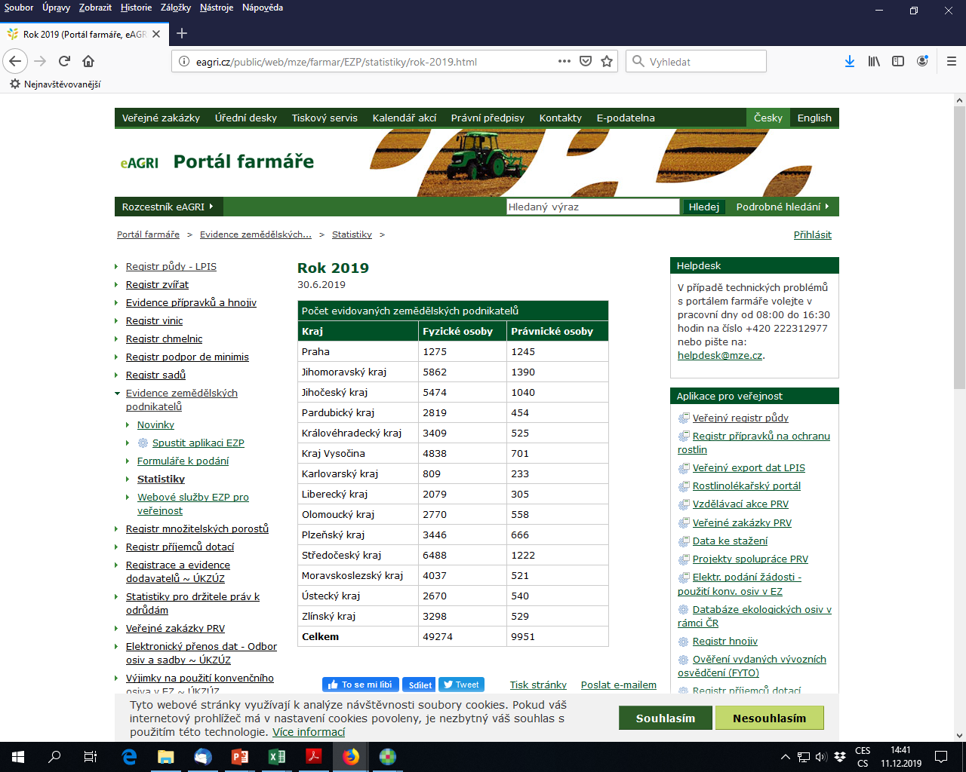
Statistika (2019) – počet evidovaných zemědělských podnikatelů http://eagri.cz/public/web/mze/farmar/EZP/statistiky/rok-2019.html

Slide 22
Orgány a výkon veřejné správy
(státní správa)
- OÚ obce s RP (agenda oprávnění - evidence, kontrola, sankce; přenesená působnost)
- další orgány veřejné správy (související výkon státní správy)
Ústřední úroveň:
ministerstvo zemědělství

Slide 23
SPRÁVNÍ TRESTÁNÍ – ODPOVĚDNOST ZA PŘESTUPKY
§ 5 až 5b zákona č. 252/1997 Sb., o zemědělství
Skutkové podstaty a výše pokut:
- Fyzická, právnická nebo podnikající fyzická osoba se dopustí přestupku tím, že
a) v rozporu s § 2f provozuje zemědělskou výrobu bez zaevidování,
b) uvede nepravdivé nebo nesprávné údaje v žádosti podle § 2f odst. 3 nebo 4,
- Právnická nebo podnikající fyzická osoba se dále dopustí přestupku tím, že jako zemědělský podnikatel nesplní povinnost ohlásit změny a doplnění údajů týkajících se evidence zemědělského podnikatele podle § 2fa odst. 5.
Za přestupek podle lze uložit pokutu do 50 000 Kč
Přestupky podle tohoto zákona projednává obecní úřad obce s rozšířenou působností,

Slide 24
Ekologické zemědělství

Slide 25
Ekologické zemědělství
Zákon č. 242/2000 Sb., o ekologickém zemědělství, a o změně zákona č. 368/1992 Sb., o správních poplatcích, ve znění pozdějších předpisů
Vyhláška č. 16/2006 Sb., kterou se provádějí některá ustanovení zákona o ekologickém zemědělství

Slide 26
Právo EU
Nařízení Rady(ES) č. 834/2007, o ekologické produkci a označování ekologických produktů (rámcové nařízení)
+ prováděcí:
  Nařízení Komice(ES) č. 889/2008 o podrobných produkčních pravidlech pro rostliny, hospodářská zvířata a zpracované produkty…
  Nařízení Komise(ES) č. 1235/2008 o podrobných pravidlech pro dovozy

Slide 27
EU
„nové nařízení“ – úč. Od 1.1.2021
Nařízení Evropského parlamentu a Rady (EU) č. 848/2018 o ekologické produkci a označování bioproduktů a o zrušení nařízení Rady (ES) č. 834/2007 nabyde účinnosti 1. 1. 2021
Blíže zde

Slide 28
ČR – další zdroje
Akční plán ČR pro rozvoj ekologického zemědělství pro období 2016-2020
  Usnesení vlády ČR č. 938 ze dne 20.11.2015 schválila Akční plán ČR pro rozvoj ekologického zemědělství.
Blíže zde
Ročenky ekologického zemědělství
Blíže zde

Slide 29
Ekologické zemědělství
Ekologický podnikatel
  osoba, která na ekofarmě zemědělsky podniká a je registrována podle zákona o ekologickém zemědělství
Ekologický chovatel včel
  Osoba, která není ekologickým podnikatelem, chová včely v ekologickém zemědělství a je registrována podle zákona o ekologickém zemědělství

Slide 30
Ekofarma
Ekofarma
  uzavřená hospodářská jednotka zahrnující:
    pozemky,
    hospodářské budovy, provozní zařízení
    a případně i hospodářská zvířata

Slide 31
Registrace pro ekologické zemědělství
Podmínky – zákon o EZ
  § 6 – „registrace osob podnikajících v ekologickém zemědělství“
Osoba, která hodlá zemědělsky podnikat na ekofarmě je povinna podat žádost o registraci pro ekologické zemědělství na ekofarmě.
Žádost o registraci může být podána
  pro pěstování rostlin
  pro pěstování rostlin i chov hospodářských zvířat
  pro chov hospodářských zvířat, pokud již ve vztahu k ekofarmě nabylo právní moci rozhodnutí o registraci pro pěstování rostlin
  pro chov včel

Slide 32
Žádost o registraci pro ekologické zemědělství
podává se Ministerstvu zemědělství
obsah žádosti
  informace o žadateli
    u FO – jméno, příjmení, státní občanství, místo trvalého pobytu, rodné číslo nebo datum narození, není-li vydáno rodné číslo, cizinec – adresa mimi ČR
    U PO – obchodní firmu nebo název, sídlo a identifikační číslo
  potvrzení o vstupní kontrole
  osvědčení o zápisu do evidence zemědělských podnikatelů
    v případě osoby zařazené do přechodného období:
    údaje o hospodářských budovách a provozních zařízeních, které bude žadatel užívat k ekologickému zemědělství podle údajů katastru nemovitostí
    označení pozemků a přehledně vyznačené mapy pozemků, na nichž bude žadatel ekologicky hospodařit, podle údajů katastru nemovitostí a doklad o vlastnictví pozemků, nájemní smlouvě či jiném právním důvodu k zemědělskému hospodaření na pozemcích
    Další údaje týkající se jednotlivých způsobů ekologického podnikání (registrace pro pěstování rostlin, chov hospodářských zvířat )

Slide 33
Ad žádost o registraci pro ekologické zemědělství
žádá-li žadatel o registraci pro více ekofarem, předkládá v žádosti údaje pro každou ekofarmu samostatně
vady žádosti:
  je-li žádost neúplná nebo obsahuje-li zjevně nesprávné údaje, vyzve MZe žadatele, aby vady žádosti do 60 dnů odstranil.
  pokud žadatel v této lhůtě vady neodstraní, řízení se zastaví.

Slide 34
Přechodné období
Účelem přechodného období je přeměna zemědělské výroby na ekologické zemědělství způsobem uvedeným v žádosti o registraci a zabezpečení odstranění vlivů negativních důsledků předchozí zemědělské činnosti na zemědělskou půdu, krajinu a životní prostředí.
Délka přechodného období
  2 roky u orné půdy, luk a pastvin (trvalých travních porostů)
  1 rok u pastvin (trvalých travních porostů)
  3 roky u trvalých kultur ( vinice, sady, chmelnice)
všechny změny (zejména ve výměře pozemků) v přechodném období je žadatel povinen nahlásit MZe
v přechodném období má žadatel stejné povinnosti jako ekologický podnikatel, nestanoví-li zákon jinak

Slide 35
Rozhodnutí o registraci
Kladné rozhodnutí
  MZe vydá do 30 dnů po ukončení přechodného období žadateli rozhodnutí o jeho registraci pro pěstování rostlin nebo pro pěstování rostlin i pro chov hospodářských zvířat, jestliže
    žadatel splnil v přechodném období všechny požadavky
    nemá nesplněnou povinnost, která mu byla uložena pravomocným správním rozhodnutím vydaným na základě porušení zvláštních předpisů upravujících ochranu složek životního prostředí, k němuž došlo v souvislosti s obhospodařováním zemědělských pozemků nebo chovem hospodářských zvířat.
  rozhodnutí o registraci se vydává na dobu neurčitou
Záporné rozhodnutí
  žadatel nesplní v přechodném období zákonné požadavky, MZe žádost zamítne.

Slide 36
Změna rozhodnutí o registraci
změny týkající se pozemků
  MZe změní na základě žádosti ekologického podnikatele rozhodnutí o registraci v případě změny výměry pozemků, na nichž je ekologický podnikatel oprávněn hospodařit
  MZe rozhodnutí změní
    do 30 dnů od uplynutí přechodného období u nově zařazených pozemků
    do 30 dnů od podání žádosti, pokud již nabylo právní moci rozhodnutí o registraci pro pěstování rostlin, které se na tyto pozemky vztahuje
  v případě převodu změny týkající se osob ekologického podnikatele
  u přechodu ekofarmy na jinou právnickou nebo fyzickou osobu, která zemědělsky podniká, je tato osoba povinna, pokud hodlá nadále na ekofarmě hospodařit v ekologickém zemědělství, podat bez zbytečného odkladu žádost o rozhodnutí o registraci
  Mze vydá žadateli rozhodnutí o registraci do 30 dnů od doručení žádosti

Slide 37
Rozhodnutí o zrušení a zániku registrace
Rozhodnutí o zrušení registrace:
  na žádost: ekologický podnikatel o to písemně požádá
  ex offo: ekologický podnikatel poruší opakovaně požadavky na EZ
Rozhodnutí o zániku registrace
  zánik EP – FO, PO
  převod nebo přechod ekofarmy na osobu a osoba podnikající v EZ již nehospodaří na jiné ekofarmě

Slide 38
Registr ekologických podnikatelů
Certifikát
Registr: viz blíže zde
„certifikát“ pro hospodářský subjekt
Čl. 29/1 nařízení(ES) č. 834/2007 a nařízení (ES) č.889/2008
  Článek 29/1 - Osvědčení
Kontrolní orgány a kontrolní subjekty uvedené v čl. 27 odst. 4 vystaví osvědčení každému hospodářskému subjektu, který podléhá jejich kontrole a který ve své oblasti činnosti splňuje požadavky tohoto nařízení.
Osvědčení přinejmenším umožní
  identifikaci hospodářského subjektu a
  druhu či rozsahu produktů, jakož i
  dobu platnosti.

Slide 39
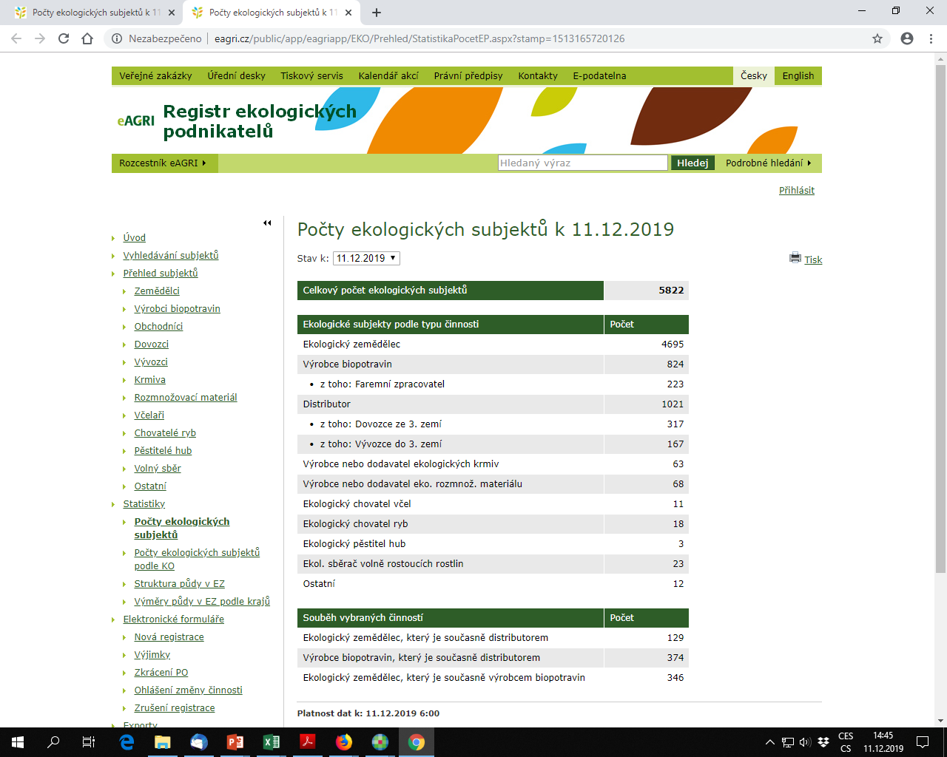
Celkový počet ekologických subjektů k 11.12.2019 - zde

Slide 40
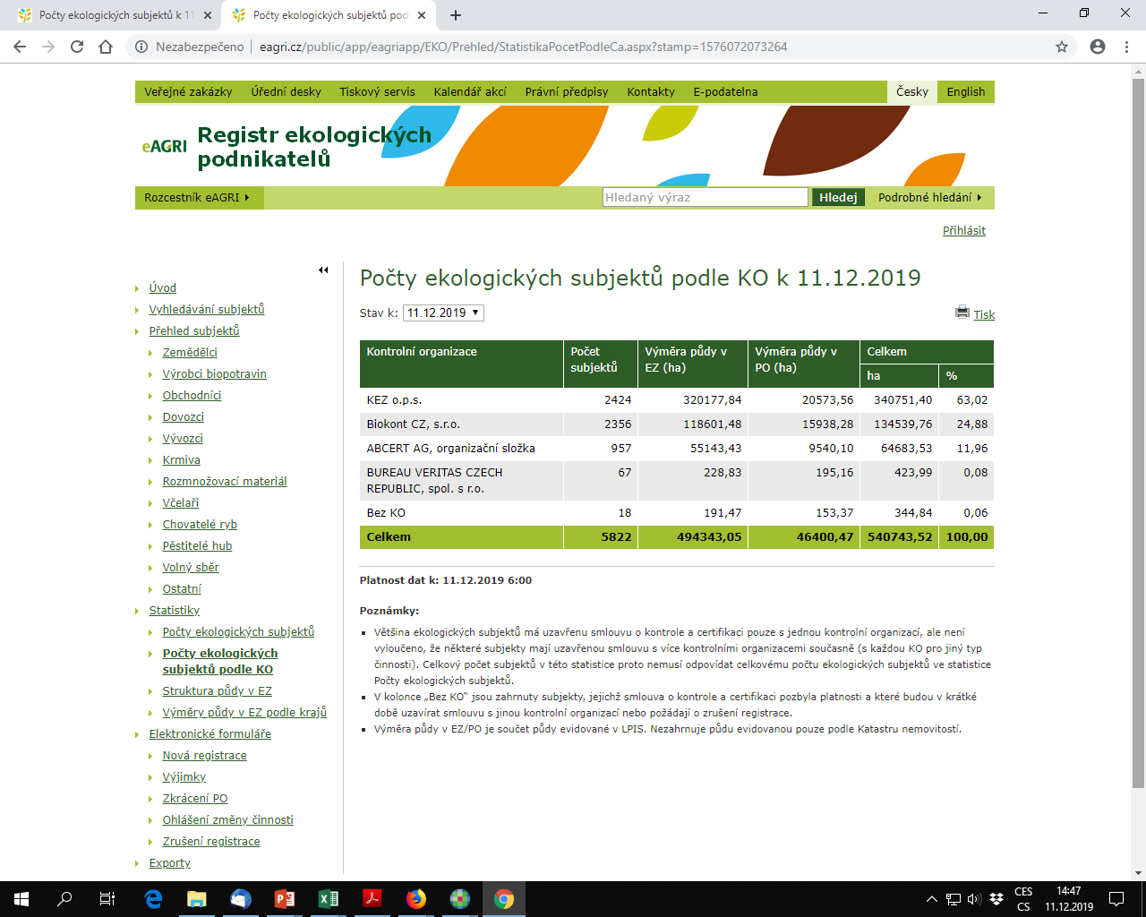
Počty ekologických subjektů podle Kontrolních organizací (k 11.12.2019) - zde

Slide 41
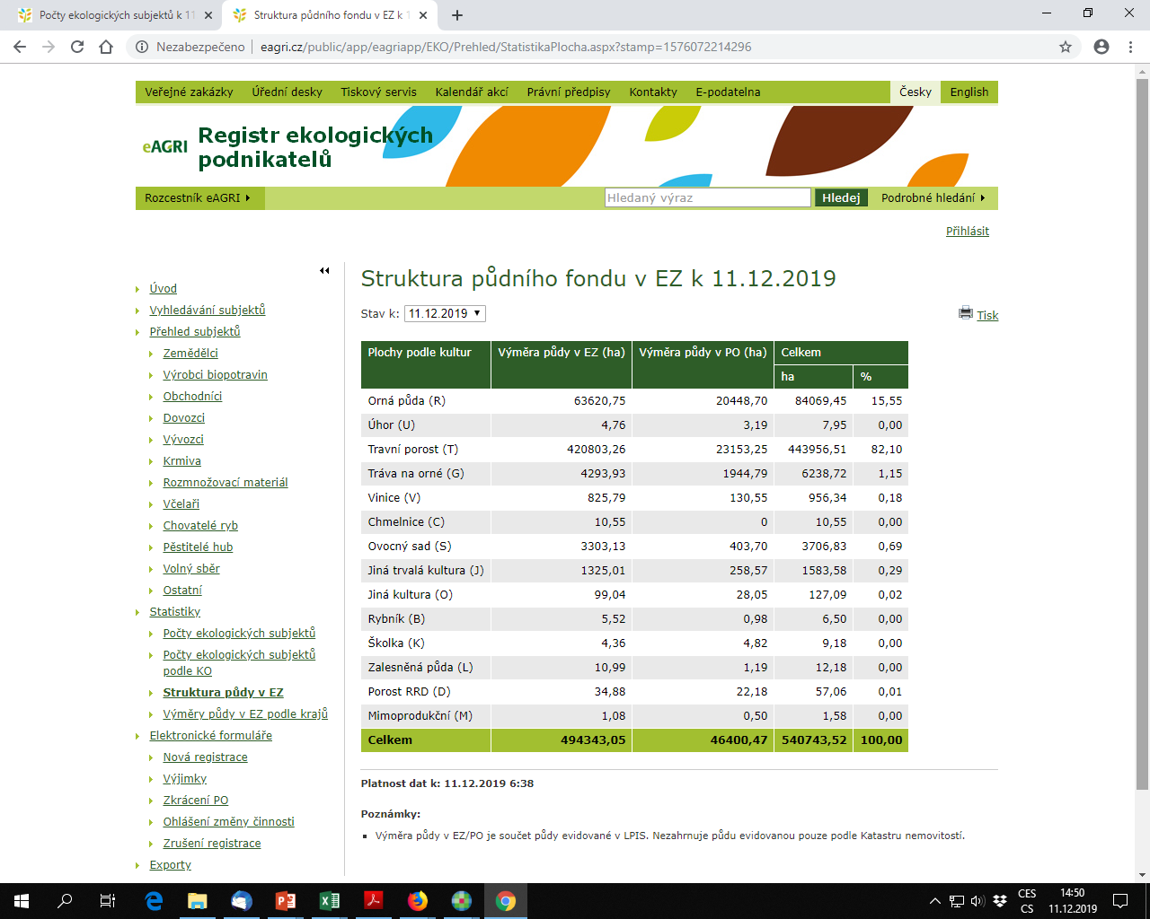
Struktura půdního fondu v EZ k 11.12.2019 - zde

Slide 42
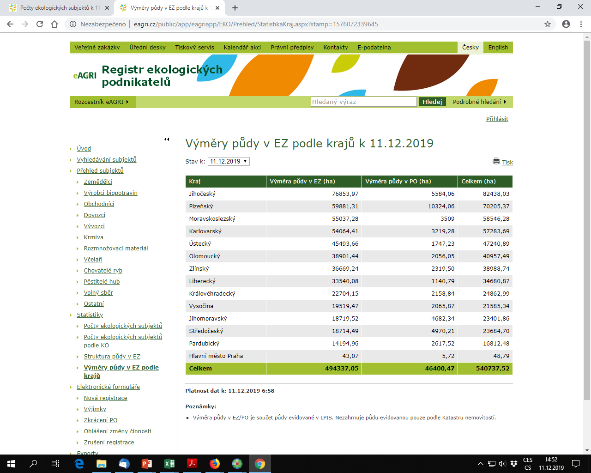
Výměry půdy v EZ podle krajů k 11.12.2019 - zde

Slide 43
Děkuji za pozornost☺.

